Slide 1
さあ、
ＳＨＯＷ ＴＩＭＥだ☆

Slide 2
もくじ
メンバー紹介
開発コンセプト
MIRS1202の特徴
意気込み

Slide 3
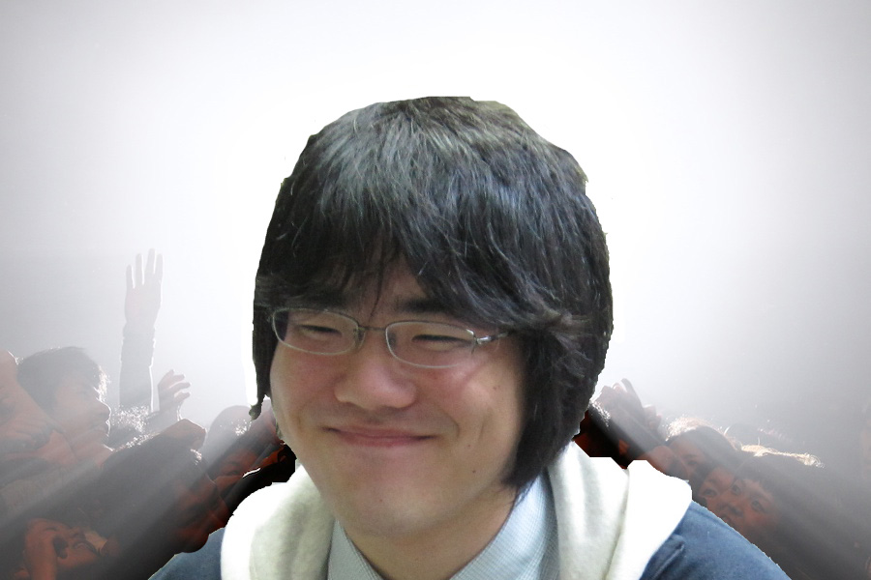
TEAM MIRS1202’s CREW（マネージャー）
前川恵哉
Ｉmage
＆
Speech
Ｐrocessing

Slide 4
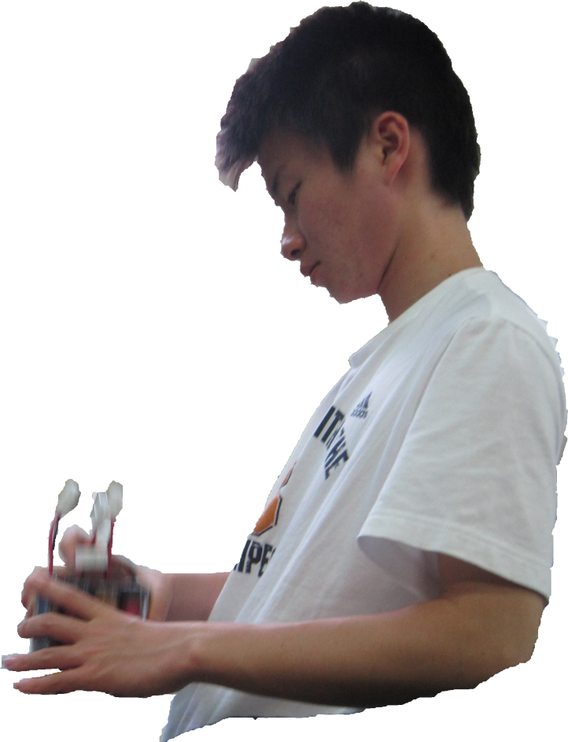
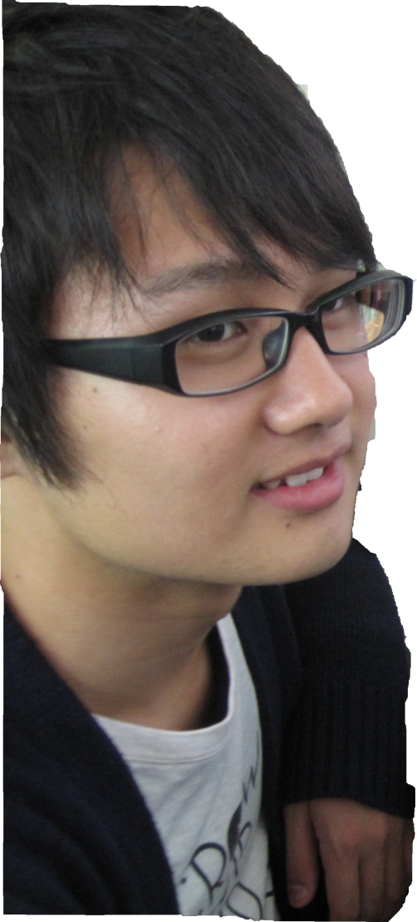
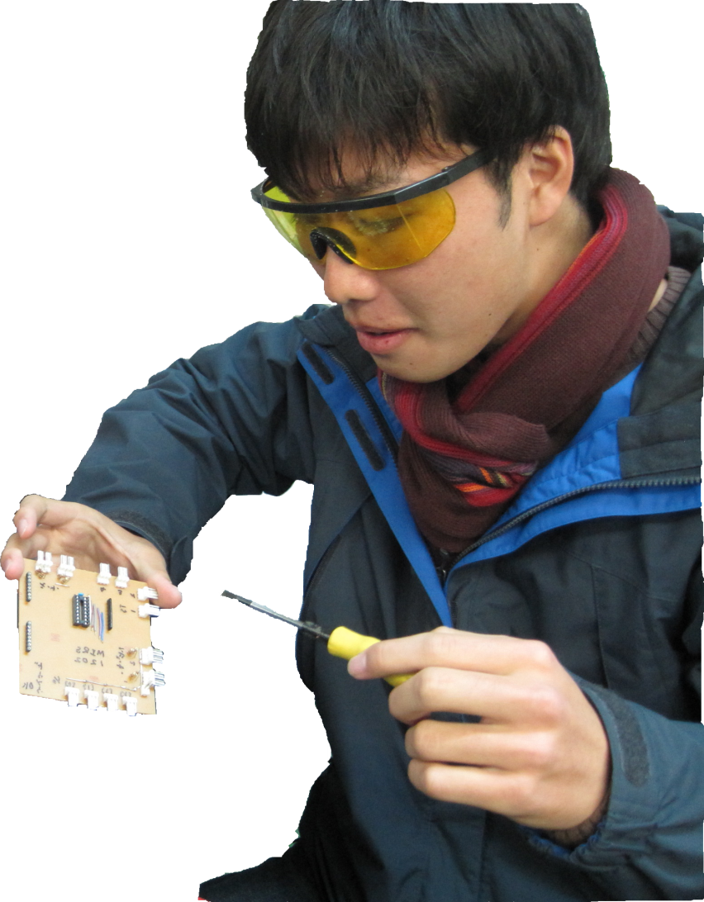
TEAM MIRS1202’s CREW（メカ・エレキ）
二見啓之
Hardware
森川智貴
Electronic circuit
松永泰人斗
Hardware

Slide 5
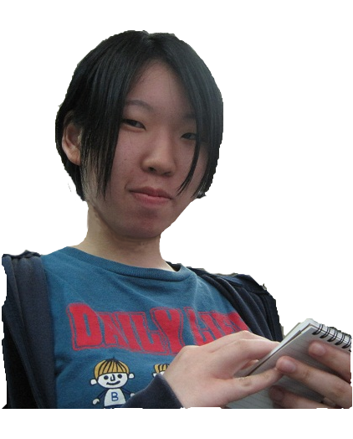
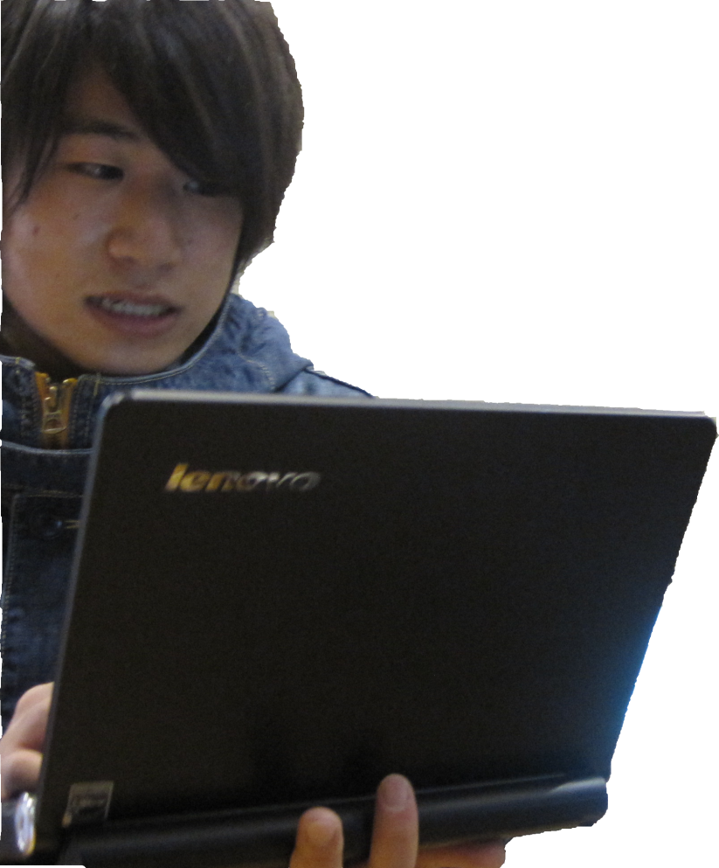
TEAM MIRS1202’s CREW（ソフトウェア）
木村美咲
DM,Movie
伊與田耕輔
Assistant
秋山隼人
Main program

Slide 6
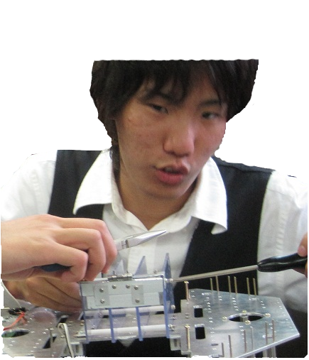
TEAM MIRS1202’s CREW（プロジェクト）
佐藤圭佑
Ｏｐｅｎｉｎｇ Movie

Slide 7
開発コンセプト
MIRS1202のコンセプトは…
Unique!!
個性的な迷路攻略
MIRSの
常識を
覆す!!!

Slide 8
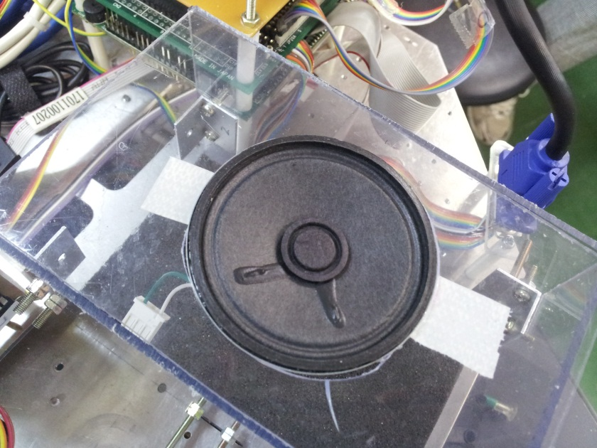
MIRS1202の特徴 其の壱
壱【スピーカーシステム】
ちくわ
大明神
実況機能搭載!!
MIRS史上初しゃべるMIRS!!!
行っている動作を音声で実況します。
※ちくわ大明神とは言いません。

Slide 9
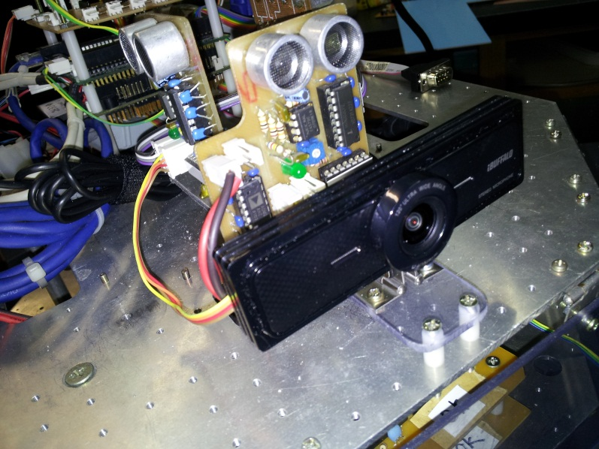
MIRS1202の特徴 其の弐
弐【独自の攻略システム】
視野角１２０度の広角ウェブカメラ搭載!
今まで誰も挑戦してこなかった画像処理による攻略。
ロータリーの出口を画像処理で検出します。
また超音波のみに頼らず画像処理で曲がり角の判断も行います。

Slide 10
MIRS1202の特徴 其の弐
弐【独自の攻略システム】
12
9
3
6

Slide 11
MIRS1202の特徴 其の参
参【こだわりのプログラム】
MIRS１２０２こだわりのプログラム。
１．何重ものフラグを用意して安定した走行！
２．走行中I/Oエラーが起きてしまっても即復帰！
３．CPUが途中で落ちてしまっても復活！
４．前川作、画像処理で正確な数字読み込み！
正確な迷路攻略で
確実なゴールを目指します!!

Slide 12
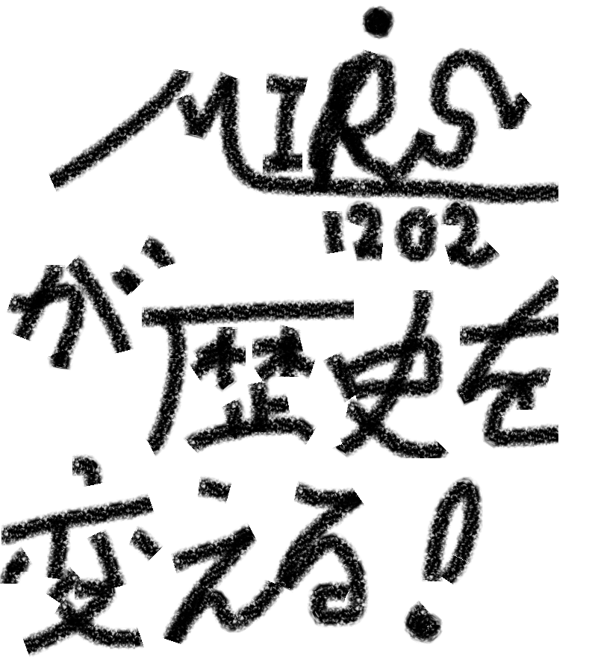
意気込み

